Slide 1

TESIS DE GRADO
PREVIA A LA OBTENCIÓN DEL
TÍTULO DE INGENIERA EN ELECTRÓNICA
“SISTEMA ELECTRÓNICO PARA LA INCLUSIÓN DE NO VIDENTES EN LA ACTIVIDAD LABORAL DE MANEJO DE ESTANTERÍA DE BIBLIOTECA”
Fancisco Xavier Espinel Sigcha
Juan Javier Vaca Andrade
Sangolquí 2012

Slide 2
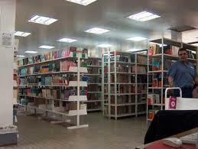
Justificación
En el presente trabajo se diseña un sistema integral que permita la inclusión de personas no videntes a la actividad laboral en el cargo de manejo de estantería de Biblioteca, actividad normalmente realizada por personas que gozan de salud visual, que con una variación al proceso podría abrirse la posibilidad que personas con discapacidad visual puedan efectuarlo también. Esta es la razón fundamental en la que el presente tema basa su importancia.
Notes:
Otra razón es que las personas no videntes aunque tienen un alto grado de organización, dejan los zapatos negros en una determinada ubicación, marcan los objetos que presentan una forma igual para su identificación.
Pero para este grupo de personas constituye un problema la identificación de objetos que no se encuentran dentro de su entorno conocido o si que pasa si alguien cambia de lugar las cosas?? Como las identifica??, esta situación genera dependencia de una persona vidente para poder identificar objetos desconocidos.
Esto lleva al siguiente planteamiento o problema: La discapacidad visual genera dependencia de una persona vidente al momento de identificar objetos en entornos desconocidos por el invidente.
Con la finalidad de contribuir a mejorar la calidad de vida de las personas no videntes se ha trabajado en la creación de un dispositivo electrónico portátil que permita identificar objetos, apoyados en la tecnología RFID

Slide 3
Objetivos
Diseñar e implementar un prototipo electrónico para la inclusión de no videntes en el trabajo operativo de Biblioteca en el cargo de manejo de estantería.
  Revisar el estado del arte de la tecnología RFID, identificando el equipo más adecuado que garanticen un óptimo desempeño del sistema a implementar.
  Determinar los requerimientos funcionales del sistema para la determinación de los procesos, de manera que una persona no vidente pueda desempeñarse en el cargo de ayudante de estantería en biblioteca.
  Diseñar el circuito a partir de los requerimientos funcionales del sistema para dicho prototipo.
  Implementar el circuito.
  Realizar pruebas sobre el prototipo con la finalidad de hacer ajustes en el diseño para garantizar un óptimo desempeño funcional del sistema.

Slide 4
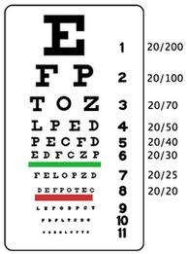
Conceptos
Discapacidad visual
Para la OMS (Organización Mundial de Salud) la discapacidad es un término general que abarca las deficiencias, las limitaciones de la actividad y las restricciones de la participación en la misma forma o grado que se considera normal para un ser humano, por la tanto la discapacidad visual es la deficiencia, disminución o defectos en la visión que dificultan que una persona realice actividades cotidianas.
Se utiliza la carta de Snellen para valorar la agudeza visual existen 60 letras
Notes:
Para poder conocer mejor manera al grupo de personas que se dirije este trabajo se debe conocer los siguientes terminos
Discapacidad visual: es la deficiencia, disminución o defectos en la visión que dificultan que una persona realice actividades cotidianas.
Existen varios tipos de discapacidad visual:
Ceguera total, es la ausencia de respuesta visual.
Ceguera legal, es baja visión que apenas puede distinguir formas, va de 1/60 y 3/60
Disminución o limitación visual (visión parcial), 3/60 de agudeza visual en el ojo de más visión, con corrección y/o 20 grados de campo visual total.
Una persona con disminución o baja visión es quien aún después de un tratamiento tiene en su mejor ojo una agudeza visual de 3/60 y un campo visual menor o igual a 20 grados, pero que usa o es potencialmente capaz de usar su visión para la planificación o ejecución de una tarea
Una vez explicado lo que es discapacidad visual como una persona con ceguera legal y total puede ubicarse o moverse?

Slide 5
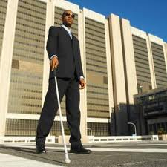
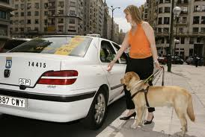
Conceptos
Orientación de una persona no vidente
“Orientación” se define como el “conocimiento de la posición física de la persona en relación con los objetos que se encuentren en el medio”. Hay dos consideraciones básicas en la orientación de una persona ciega
  Conocimiento del ambiente
  Conocimiento de la posición
Notes:
Para esto la se debe conocer los siguientes términos
“Orientación” se define como el “conocimiento de la posición física de la persona en relación con los objetos que se encuentren en el medio”. Hay dos consideraciones básicas en la orientación de una persona con ceguera total. La primera es el “conocimiento del ambiente” que es la necesidad que tiene de conocer el medio ambiente que le rodea, qué clase de objetos hay en determinado lugar, el tamaño y la forma de estos, su ubicación, etc. La segunda consideración es el “conocimiento de la posición”, el cual le permite saber cuál es su posición en relación con todos los objetos y qué pasa con estos cuando la persona cambia de posición
La movilidad, se define como la “habilidad de la persona con ceguera total o parcial, para moverse de una posición a otra dentro de su medio ambiente”, cada vez que una persona ciega da un paso hacia delante, hacia atrás, a derecha, a izquierda, está realizando movilidad. Podemos considerar a la movilidad como “la acción de moverse en el espacio”.[2]
Existen tres formas para orientar a una persona no vidente. La forma más común consiste en la descripción verbal de lo que le rodea, y requiere que una persona vidente describa con exactitud la ubicación, el tamaño, la forma, la posición relativa, etc., de todos los objetos importantes que están cerca de la persona no vidente. Otra forma consiste en “ver” lo que le rodea con sus dedos y sus manos, es decir utilizar su sentido del tacto para reconocer los objetos.[2]
La tercera forma para orientar a la persona no vidente es mediante el sentido del tacto. Se hace recorriendo un camino determinado junto con la persona no vidente a fin de que aprenda a reconocer curvas, cambios de dirección, desniveles, etc. Un método más efectivo se obtiene combinando las tres formas.

Slide 6
Conceptos
Problemática social de las personas no videntes
Según la OMS existen 38 millones de personas no videntes en el mundo.
En el Ecuador según el CONADIS (Consejo Nacional de Discapacidades) existen 463.000 personas no videntes, esto constituye el 3,5% de la población del Ecuador aproximadamente.
Ingreso per cápita de las personas no videntes en el Ecuador esta situado en los quintiles 1 y 2, que son de 9 a 30 dólares mensuales.
Para poder ayudar a mejorar las condiciones de este grupo de personas, el gobierno ecuatoriano creó una ley sobre discapacidades
Notes:
De las cuales 463000 personas son no videntes en el ecuador que constituyen el 3,5% de la población según la CONADIS y que el su ingreso per cápita es de 9 a 30 dólares por mes
Aunque el estado ecuatoriano haya creado la ley sobre las discapacidades cuyos objetivos principales son de
Crear mecanismos para la atención e integración social de las personas con discapacidad atendiendo las necesidades particulares de cada sexo; y,
Garantizar la igualdad de oportunidades para desempeñar un rol equivalente al que ejercen las demás personas y la participación equitativa de hombres y mujeres en las instancias de decisión y dirección
La sociedad ecuatoriana ha excluido a estas personas por tener una discapacidad, a pesar que ellas han demostrado que están en condiciones de actuar en los más diversos ámbitos laborales y sociales, ya que nueve de cada diez empresarios califican a las personas con esta discapacidad como difíciles o imposibles de emplear
Se tomo a un grupo de personas para ser entrevistados y el 92% de ellos no poseen ayudas tecnológicas para su desenvolvimiento diario y tan solo se ayudan a través de un bastón, y el 8% restante tenía un celular que indicaba hora y fecha y lee los mensajes de textos

Slide 7
Procesos de biblioteca
Notes:
Las bibliotecas realizan cuatro procesos principales para cumplir con sus tareas, como se puede observar en la Figura Estos procesos se realizan de diversas formas de acuerdo a cada biblioteca pero poseen características similares.
El proceso de selección, el cual es realizado con la finalidad de agregar nuevos ejemplares a la colección de una biblioteca.
El proceso de adquisición y contratación, el cual está relacionado con la selección de proveedores y la adquisición de nuevo material bibliográfico.
El proceso técnico, se encarga de la catalogación de los libros, asignando sus respectivos número de clasificación (call number) y descontinuar material que se encuentra viejo para su uso.
El proceso de préstamos y consulta, se encarga de permitir el acceso al material bibliográfico al cual los usuarios desean acceder.
A continuación se describe de manera más detallada cada uno de estos procesos y su importancia.
El proceso en el que nos centraremos es en el préstamos y consultas, porque primero por nuestra formación ya que necesita una combinación de hardware y de software para que una persona no vidente pueda ayudar en el proceso de prestamos y consultas, y segunda porque las personas no videntes son personas sumamente organizadas.

Slide 8
Procesos de biblioteca
1. Leer la información del libro
2. Solicitar un documento personal o identificación.
3. Se encarga de desactivar la seguridad del libro y entregarlo al usuario
Notes:
Como se puede apreciar en la Figura el encargado del proceso de préstamos y consultas realiza las actividades
Leer la información del libro con la finalidad de localizarlo, ya sea utilizando código de barras o fichas nemotécnicas que se encuentran localizadas en los libros, o buscando en la base datos de la biblioteca.
Si el usuario desea en préstamo, debe solicitar un documento personal o identificación.
Se encarga de desactivar la seguridad del libro y entregarlo al usuario
Devolución
Cuando el usuario retorna el libro el encargado debe comprobar el estado del libro y buscar la identificación del usuario.
Activar la seguridad del libro
Reubicar el libro en su estantería correspondiente.
Elegimos este proceso por nuestra formación de ingenieros, ya que los otros procesos se puedan solucionar con un programa de interacción entra usuario y PC, o simplemente usando la PC, pero para este proceso se necesita una solución hadware y software

Slide 9
Procesos modificado: préstamo de libros
Notes:
Una persona no vidente puede realizar todas estas tareas con ayuda de una herramienta que le proporcione la información de clasificación del libro. El encargado de préstamos necesita que se le indique el número de clasificación de los libros antes de proceder a la búsqueda en la estantería, estos datos se pueden transmitir mediante lenguaje hablado, o podría aprovecharse las capacidades del sistema informático para transmitir esta información. En la interfaz de búsqueda del usuario se podría contar con una opción que informe al encargado no vidente el libro que el usuario desea solicitar, de esta manera se optimiza el tiempo de búsqueda y de entrega de información.
Para encontrar el material bibliográfico solicitado, el encargado no vidente debe encontrar la ubicación de estos con la ayuda de una herramienta electrónica, el orden en el que se encuentra el material bibliográfico puede ser explicado a la persona no vidente mediante una capacitación. Las personas no videntes tienen la ventaja de que se desenvuelven con mayor facilidad en un ambiente conocido que tiene un orden fijo.
Para poder localizar los libros por medio del sistema de clasificación necesitan una herramienta que le indique los números de clasificación de los libros, normalmente estos datos se encuentran visibles en las pastas en forma de texto. Una opción podría ser poner estos datos en forma braille pero con la manipulación de los libros podrían estropearse con facilidad. La solución propuesta en el presente trabajo es realiza un aparato electrónico que permita la identificación del libro, el cual indica de forma audible los datos de estos a las personas no videntes, permitiendo que se integren a esta actividad laboral.

Slide 10
Procesos modificado: entrega de libros
Notes:
Para el paso 4 el no vidente necesita realizar una preselección de libros es decir, ordenar los libros de acuerdo a las estanterías mas cercanas para poder reubicarlos de una manera mas rápida.

Slide 11
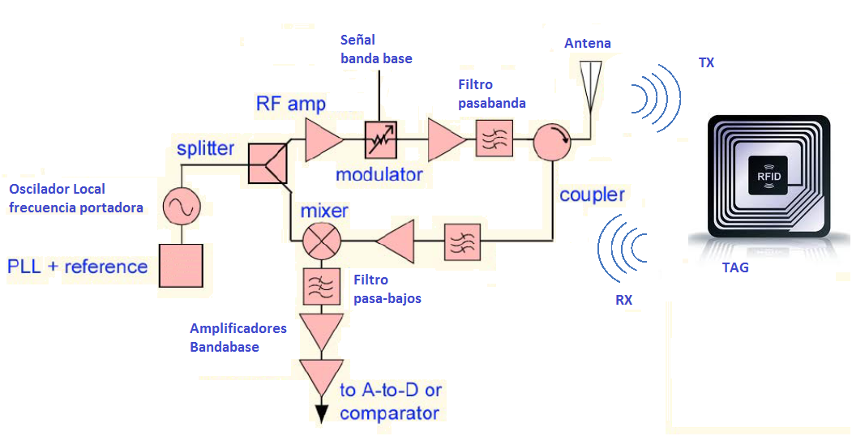
Conceptos
RFID
La identificación por radio frecuencia RFID (Radio Frecuency Identification) se basa en tecnologías que usan ondas de radio para identificar automáticamente ítems individuales.
Notes:
Esta información es guardada en un microchip al cual se acopla una antena. Juntos, antena y microchip, son llamados transponedor o “tag” RFID. La antena le permite al chip transmitir la información de identificación al lector.

Slide 12
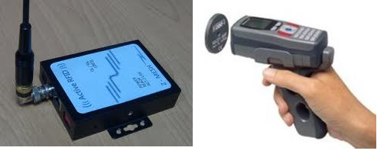
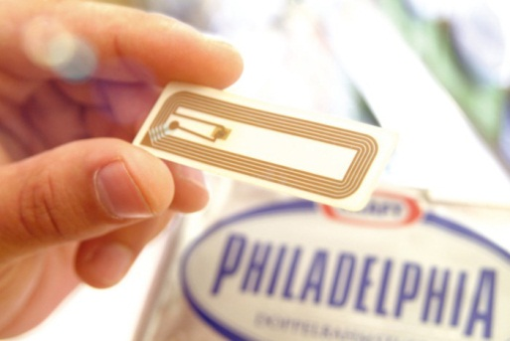
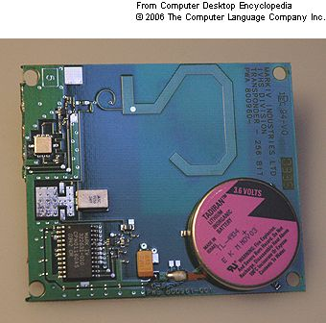
Conceptos
RFID
Tienen tres componentes
Lector
Antena
Etiquetas
Pasivas
Activas

Slide 13
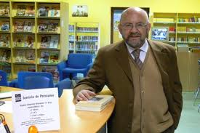
Entrevistas
Con la finalidad de obtener información que permita orientar de mejor manera el diseño del prototipo electrónico se realizó visitas a bibliotecas públicas y universitarias. En estas visitas se realizan entrevistas a las personas encargadas de las bibliotecas
Notes:
Con la finalidad de obtener información que permita orientar de mejor manera el diseño del prototipo electrónico se realizó visitas a bibliotecas públicas y universitarias. En estas visitas se realizan entrevistas a las personas encargadas de las bibliotecas, las bibliotecas en las cuales se realizan las entrevistas son la Universidad Tecnológica Equinoccial, Universidad Central del Ecuador, Pontificia Universidad Católica del Ecuador, Universidad de las Américas y la Escuela Politécnica del Ejército.

Slide 14
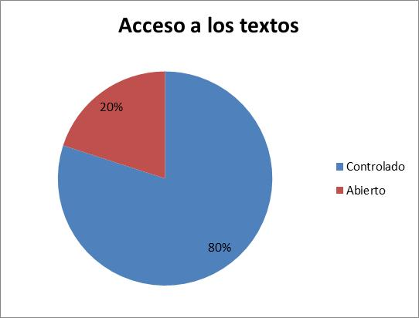
Entrevistas
La entrevista constó de 11 preguntas en donde se obtuvieron los siguientes resultados mas relevantes
El 80% de la bibliotecas son de acceso controlado
Notes:
El acceso a los textos se refiere si la biblioteca puede ser abierta o controlada , abierto, donde cada persona puede tomar los libros de la estantería aquí el usuario estaría realizando el proceso de búsqueda del libro, o controlado donde se necesita realizar una petición para el préstamo, esto se realiza con la finalidad de conocer qué porcentaje de bibliotecas necesitan una persona encargada de realizar este proceso.
Pero en todas la bibliotecas poseen un área de textos restringida como son tesis
Como se puede observar en la Figura el 80% de las bibliotecas, son de acceso controlado es decir necesitan de algún tipo de proceso para la petición interna de sus libros.

Slide 15

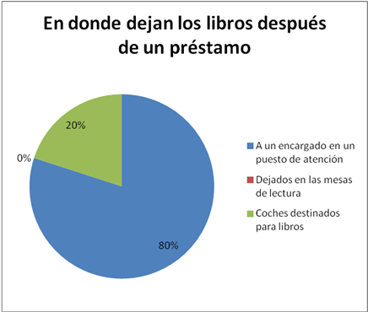
Entrevistas
El 100% de las bibliotecas utilizan un sistema informático para realizar un inventario y búsquedas de los textos
Para que una persona no vidente puede ayudar en el retorno de los libros debe existir un lugar específico donde los usuarios los dejen
Notes:
El 100% de las bibliotecas utilizan un sistema informático, la finalidad es determinar si existe una base de datos digital a la que se pueda tener acceso externo, la cual resultaría útil para el desarrollo del prototipo electrónico de identificación de libros porque al existir una base de datos previamente creada se puede acceder a ella para leer los datos mas relevantes de los libros. Como son su número identificador, el título y el nombre del autor.
Para que una persona no vidente puede ayudar en el retorno de los libros debe existir un lugar específico donde los usuarios los dejen
Como primera opción se tiene a una persona en el puesto de atención, en este caso la persona no vidente podría encargarse de la recepción de los libros y ubicarlos en las estanterías. Como segunda opción se tiene que las personas dejan los libros en las mesas de lectura, en este caso sería difícil para los no videntes la reubicación de los libros en las estanterías ya que aparte de identificar los libros, deben movilizarse dentro de la biblioteca para recoger los libros. La tercera opción es que las personas dejen los libros en coches destinados a la devolución de libros.

Slide 16
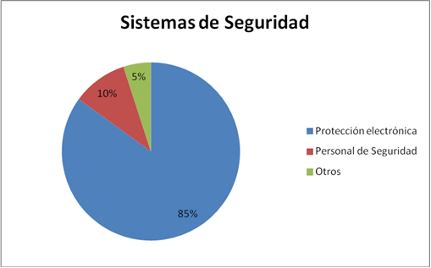
Entrevistas
El 85% de las bibliotecas cuentan con un sistema electrónico RFID para la seguridad
Notes:
Esta pregunta da a conocer qué tipo de seguridad poseen los libros para evitar el hurto: protección electrónica (etiquetas electrónicas RFID), personal de seguridad, o Ninguna. El objetivo es que si las bibliotecas poseen un sistema anti hurto mediante RFID, se facilitaría la identificación de los libros, ya que cada etiqueta posee un número identificador único, y se lo asociaría a la base digital y se identificaría el libro. El resultado fue que el 85% de las bibliotecas poseen un sistema electrónico

Slide 17
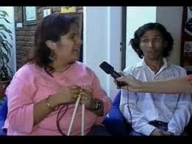
Entrevistas a no videntes
No pueden distinguir día de la noche
El sentido mas desarrollado es el tacto
Tienden a ser sumamente ordenados
Notes:
Se pudo constatar, que estas personas no pueden distinguir el día de la noche, por lo tanto tienen una dificultada para controlar su jornada laboral, es por esto que un reloj audible les sería de gran ayuda. Comentaron acerca que la interfaz de usuario debe ser táctil ya que es uno de los sentidos más desarrollados.
Las personas no videntes aseguran que si tenían alguna forma para reconocer los objetos no tienen ningún problema para organizarlos, como por ejemplo utilizan adhesivos para identificar documentos y luego organizarlos.
Llegan a ser extremadamente ordenas que llegan a alejarse de otras personas por este motivo

Slide 18
Requerimientos del sistema
Sistema
Notes:
Tener una capacitación para familiarizarse con el entorno físico en donde va a desempeñar su labor, de esta manera el no vidente puede ubicar las estanterías con mayor facilidad y seguridad. Las personas no videntes tienen una gran capacidad para ubicarse espacialmente en entornos conocidos.
La persona no vidente necesita conocer el número de clasificación del libro que está manejando, ya que utiliza esta información para ubicar a la estantería que pertenece
La biblioteca debe definir los datos necesarios para los mensajes de audio de la herramienta electrónica, los datos básicos para que la persona no vidente pueda localizar la ubicación de un libro en las estanterías son su número de clasificación, su título y la estantería a la cual pertenece, sin embargo la biblioteca puede requerir datos adicionales tales como la existencia de anexos del libro en formato DVD o CD o si existen restricciones para el préstamo del libro en caso de que sea un ejemplar raro.
Una vez definidos estos datos la persona encargada de la catalogación de los libros crea una base de datos que será almacenada en la memoria de la herramienta electrónica, en esta base se asocia el número identificador de la etiqueta RFID, con el mensaje de audio que debe reproducir la herramienta electrónica para informar al no vidente los datos del libro. Esto implica que el encargado de la catalogación debe contar con un lector RFID para obtener el identificador de cada etiqueta y con un medio para grabar mensajes de audio.
Una vez realizado el etiquetado de los libros utilizando los datos del sistema de clasificación de la biblioteca se procede a colocarlos en las estanterías y realizar la capacitación del encargado no vidente. Primero se le puede describir con exactitud como se encuentran organizados los objetos dentro de la biblioteca al mismo tiempo que se le permite reconocer dichos objetos con su sentido del tacto, con la finalidad de que se familiarice con su lugar de trabajo.
El encargado de la catalogación le explica a la persona no vidente como se deben organizar los libros, informándole acerca del sistema de clasificación que utiliza la biblioteca. Se le explica al no vidente el funcionamiento de la herramienta electrónica, mencionando los pasos que debe seguir para identificar un libro, tal como se aprecia en las siguientes Figuras.

Slide 19
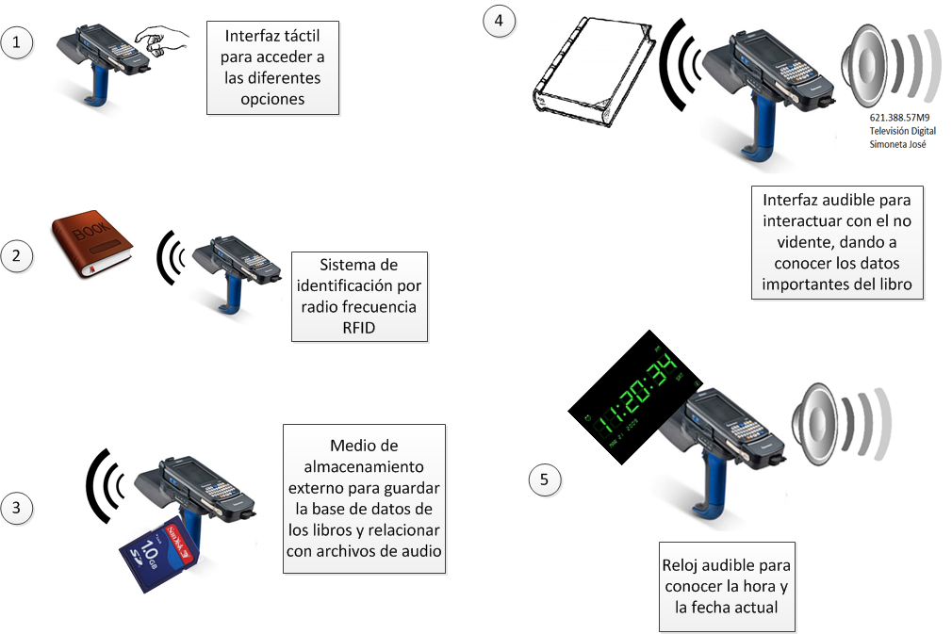
Requerimientos del prototipo
Notes:
Para cumplir con lo descrito el prototipo debe realizar los siguiente
Presiona un botón para realizar la búsqueda de libros.
La herramienta utiliza el lector RFID para buscar etiquetas dentro del área de lectura.
En caso de que el lector encuentre una etiqueta que exista en la base de datos la herramienta reproduce el mensaje de audio asociado a esta.
El mensaje de audio reproducido por la herramienta contiene los datos necesarios para identificar el libro.
En caso de que necesita la hora debe acceder a la función, para que le indique de forma audible el día y la hora actual

Slide 20
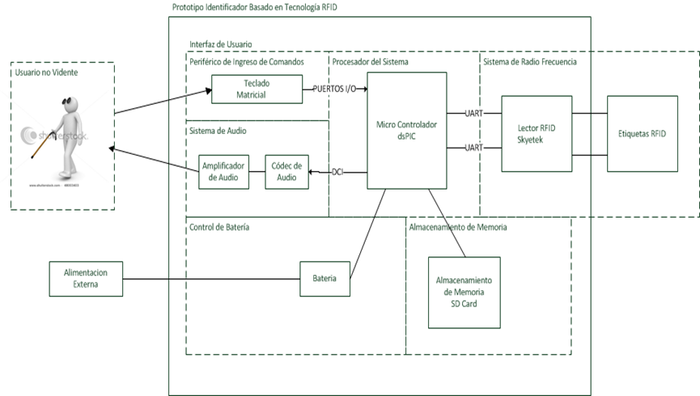
DISEÑO E IMPLEMETACION DEL PROTOTIPO ELECTRÓNICO
Criterios de diseño
Notes:
El diagrama de bloques en la Figura indica cómo interactúan cada uno de estos componentes mencionados
Un lector RFID para la identificación de los libros
Etiquetas RFID
Un codificador/decodificador de audio que cumple la función de conversor análogo/digital en el sistema de audio
Un amplificador de audio monofónico que actuará como etapa de potencia en el sistema de audio
Almacenamiento de memoria externa
Una interfaz táctil apropiada para usuarios no videntes
Un micro-controlador de alto desempeño, que tenga la capacidad para realizar procesamiento digital audio

Slide 21
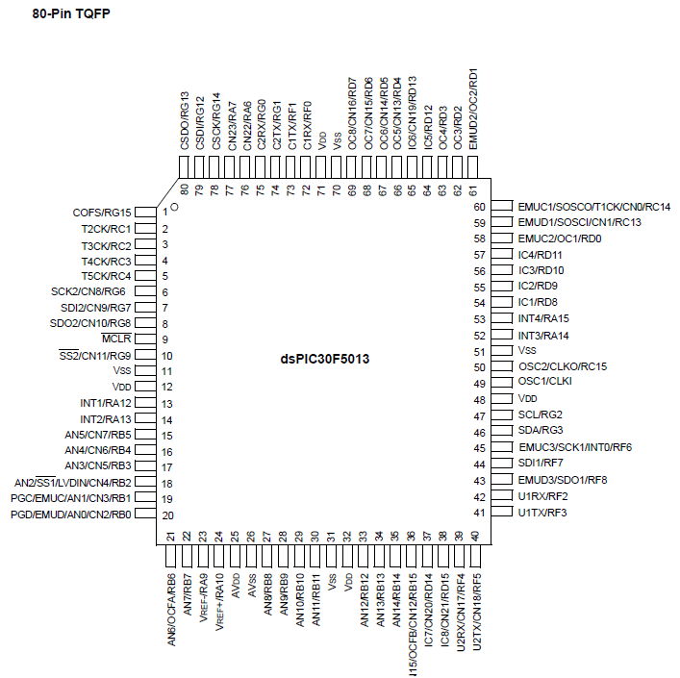
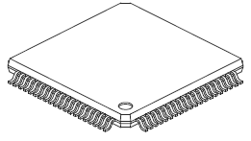
DISEÑO E IMPLEMETACION DEL PROTOTIPO ELECTRÓNICO
Micro-controlador de alto desempeño
Parámetro | Valor
Velocidad del CPU | 30 MIPS (millones de instrucciones por segundo)
Memoria de Programa | 66 KB
Memoria RAM | 4Kbytes
Voltaje de Operación | Desde 3 hasta 5.5 Voltios
Número de Pines | 80
Pines de Entrada/Salida | 68
Oscilador Interno | 7.37 MHz
Periféricos de Comunicación | 2 UART 2 SPI 1 I2C
Interfaz de Códec | 1 DCI
Empaquetado | TQFP de 80 pines (estándar)
Notes:
Es la parte central del prototipo que se encarga de controlar el funcionamiento de todo el sistema se elige un micro-controlador de alto desempeño, el cual se encarga de configurar y controlar a los otros componentes del prototipo ejecutando algoritmos que han sido previamente programados. El chip utilizado es el dsPIC30F5013, perteneciente a la familia dsPIC del fabricante Microchip.
Son dispositivos DSC (Digital Signal Controller), reúnen las características de control de un micro-controlador (MCU, Micro Controller Unit) con la capacidad de procesamiento de datos de un procesador digital de señales (DPS, Digital Signal Processor).
Cuentan con varios tipos de interfaces para el manejo de periféricos externos, los cuales se encuentran implementadas a nivel de hardware, tales como el UART, I2C, SPI, DCI y CAN.
Son capaces de ejecutar instrucciones a velocidades de hasta 40 MIPS (millones de instrucciones por segundo).
Requieren de pocos componentes externos (2 capacitores y 1 cristal) para su funcionamiento básico.
Ejecutan las instrucciones aritméticas en un solo ciclo de instrucción, mientras que en los micro-controladores de la familia PIC16 y PIC18 se ejecutan en varios ciclos. Esto optimiza la velocidad con la que se ejecutan tareas de procesamiento de datos.
El micro-controlador dsPIC30F5013 es utilizado ya que cuenta con la interfaz DCI utilizada para la comunicación con los códec de audio.

Slide 22

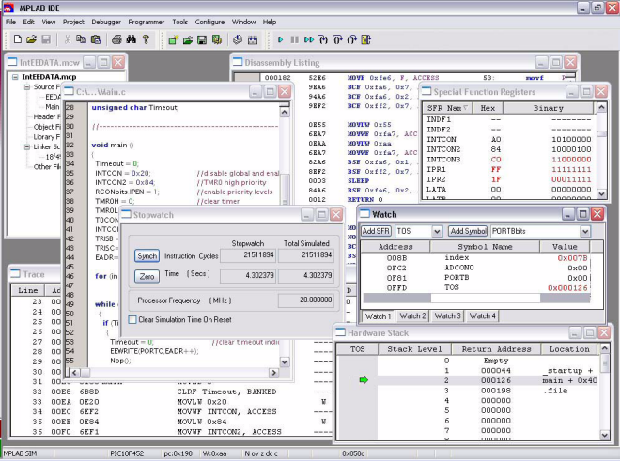
DISEÑO E IMPLEMETACION DEL PROTOTIPO ELECTRÓNICO
Notes:
Para realizar la programación se utilizó el software MPLAB, propio de la empresa fabricante Microchip debido a la gran cantidad de herramientas y documentación que se encuentra en su página web. Cuenta con un agregado para la programación en lenguaje C, el MPLAB C30, el cual es un compilador de lenguaje C para micro-controladores de la familia dsPIC. La utilización de esta herramienta facilita mucho la programación ya que se pueden realizar cambios a los registros internos del dsPIC de manera sencilla. Se puede utilizar los nombres de los registros directamente y asignar el valor que se necesite.

Slide 23
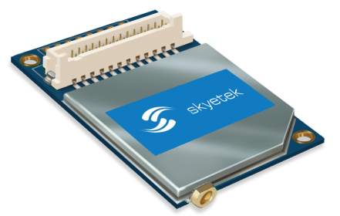
DISEÑO E IMPLEMETACION DEL PROTOTIPO ELECTRÓNICO
Módulo RFID
Frecuencia de trabajo | 862 – 955 MHz
Dimensiones | 53 x 36 x 9 mm
Peso | 7 g
Interfaces de comunicación | UART(TTL) 9.6 – 115.2 Kbps, USB,
Protocolos de etiquetas compatibles | EPC C1G1 EPC C1G2/ISO 18000-6C ISO 18000-6B ISO 18000-6A
Conector de antena | Puerto de 50 Ω con conector MMCX VSWR 1.5:1 o menos para desempeño óptimo
Consumo de corriente | En modo Inactivo 10 mA En modo Espera 120 mA En modo Escaneo 320 mA @ 24 dBm 240 mA @ 18 dBm 180 mA @ 12 dBm
Fuente de alimentación | 4.5 – 5.5 V
Potencia de salida | Ajustable de 9 – 24 dBm en pasos de 3 dB.
Rango de lectura | 2 m con una antena de 6 dBi linealmente polarizada
Notes:
Es la parte encargada de realizar la búsqueda e identificación de etiquetas. Su función principal es la de adquirir el número identificador propio de cada etiqueta como medio para ser identificarla. Es un componente muy importante del sistema ya que determina propiedades importantes tales como velocidad y distancia de lectura, fiabilidad y tamaño del equipo, consumo de energía.
Para realizar la lectura de las etiquetas por medio de radiofrecuencia se optó por utilizar el módulo Skyetek M7, el cual es un módulo lector RFID especialmente diseñado para ser usado en sistemas embebidos, cuenta con todos los componentes necesarios para realizar la lectura de etiquetas RFID en la banda de frecuencia de 862 a 955 MHz
La ventaja del uso de este módulo lector RFID es que tiene integrados todos los elementos de radiofrecuencia que permiten la lectura de las etiquetas. Esto quiere decir que no se necesita configuraciones especiales para su uso. Para la implementación únicamente se requiere un controlador que envíe comandos de configuración y control utilizando el protocolo de comunicaciones propio del módulo SkyeTek_Protocol_v3
proporcionar una fuente de alimentación adecuada y conectar una antena de micro línea, directiva, de polarización lineal, con una ganancia de 2 dBi, impedancia de 50 ohmios y que sea compatible con la banda de UHF de 860 – 915 MHz

Slide 24
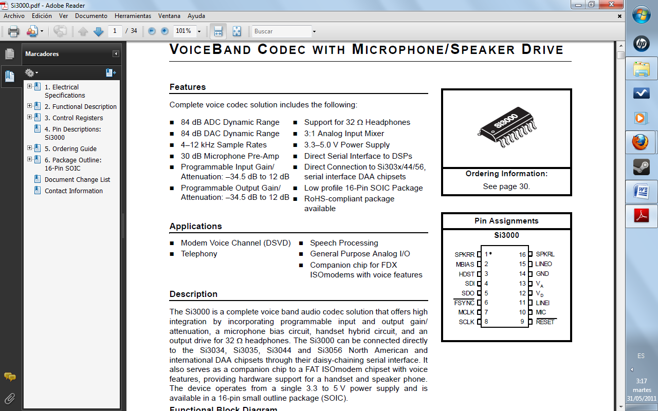
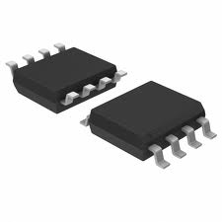
DISEÑO E IMPLEMETACION DEL PROTOTIPO ELECTRÓNICO
Audio
El sistema de audio está formado por 2 componentes
  Códec integrado SI3000
  Amplificador de Audio integrado LM4865
Notes:
primero contiene el códec de audio, el cual se encarga de la reconstrucción de la señal de audio a partir de las muestras digitales almacenadas en memoria. Segundo el amplificador de audio, el cual se encarga de elevar el nivel de potencia de la señal analógica entregada por el códec de manera que pueda ser utilizada para reproducir el audio utilizando un parlante de 0.5 W o mediante audífonos.

Slide 25
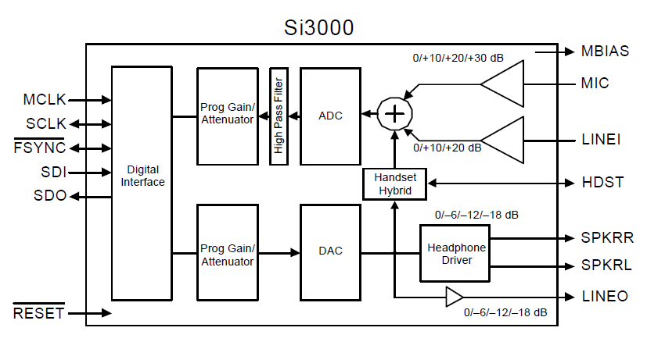
DISEÑO E IMPLEMETACION DEL PROTOTIPO ELECTRÓNICO
Conversor análogo – digital | 84 dB dinámico
Conversor digital – análogo | 84 dB dinámico
Frecuencia | 4 – 12 KHz (Ancho de banda de voz)
Ganancia de entrada programable | -34.5 dB hasta 12 dB
Ganancia de salida programable | -34.5 dB hasta 12 dB
Soporta audífonos de | 32 Ω
Fuente de alimentación | 3.3 – 5 Vdc
SI3000
Notes:
El códec de audio utilizado es el SI300, el cual es un codificador/decodificador de señales analógicas en el ancho de banda de voz. Utiliza una interfaz de comunicaciones DCI, la cual es estándar para dispositivos de este tipo y sirve para aplicaciones de audio
Soporta frecuencias de muestreo de 8, 16, 32 Khz, 48Khz
Formato de audio que trabaja es WAV
Al contener el modulo de comunicaciones DCI contiene 4 líneas para la comunicación con el controlador 2 líneas de datos y 2 líneas de sincronización
Contienen registros de control de volumen tanto para el DAC como el ADC

Slide 26
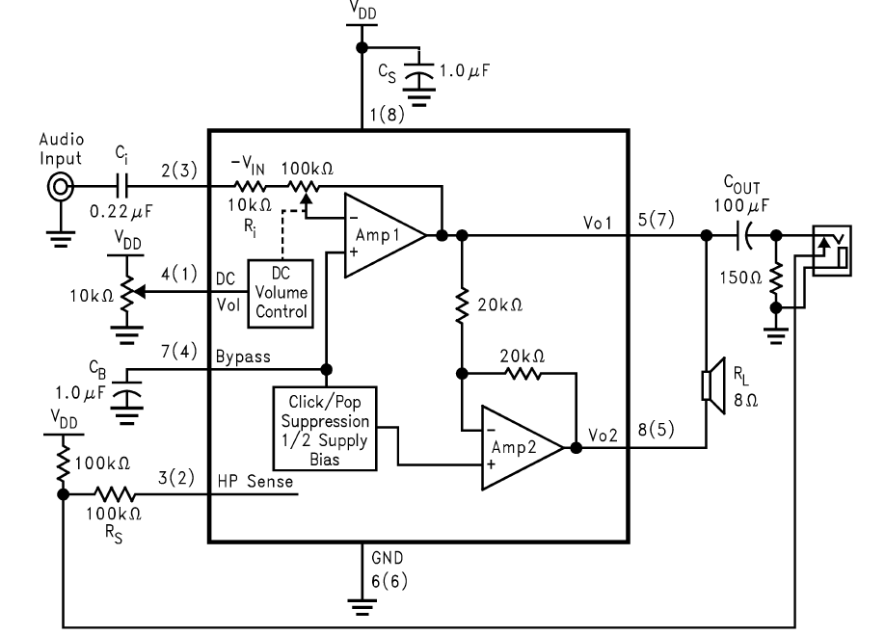
DISEÑO E IMPLEMETACION DEL PROTOTIPO ELECTRÓNICO
LM4865
El integrado LM4865 el cual es un puente de audio monofónico de bajo consumo de corriente a 0.7 uA al no estar activado, con control de voltaje DC para el volumen
Notes:
Este amplificador de audio es de tipo “boomer” y está diseñado específicamente para proporcionar una potencia de salida alta, mientras que el mantenimiento de la alta fidelidad es inferior y la ventaja es que se requieren pocos componentes externos y opera en baja tensión.
Es capaz de entregar 750 mW de potencia media continua en una carga de 8Ω con una fuente a de alimentación entre 3.3 a 5 voltios
Este integrado es capaz de utilizar altavoz y auriculares a través de un puente (Single-ended) se lleva a cabo por medio del pin HP Sense. Este pin al máximo voltaje activa los dos amplificadores Amp1 y Amp2, cuando el voltaje de este pin es inferior a los 200mV desactiva el Amp2 para dar salida solo al Amp1 para los auriculares como se puede observar en el diagrama de bloques de la figura
http://www.mendeley.com/research/anlisis-del-amplificador-audio-en-clase-h-con-fuente-conmutada/#page-1

Slide 27
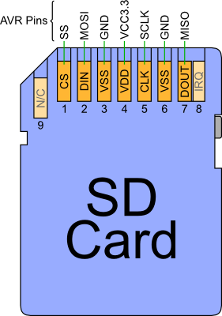
DISEÑO E IMPLEMETACION DEL PROTOTIPO ELECTRÓNICO
Almacenamiento de datos
Los mensajes audibles del equipo ocupan una cantidad de memoria bastante grande alrededor de 1 a 2KB
Capacidad | 1 MB – 2 GB
Dimensiones | SD Standard 32 × 24 × 2.1 mm
Peso | Standard 2.0 g
Fuente de alimentación | 3.3 Vdc
Conector | SD estándar
Velocidad de transferencia | Modo SD: 832 Mbit/s Modo SPI: 50 Mbit/s
SD-CARD
Modo SPI (Serial Peripheral Interface)
Notes:
Los mensajes audibles del equipo ocupan una cantidad de memoria bastante grande en comparación con la memoria típica de un micro-controlador, por lo cual es necesario contar con un dispositivo externo de almacenamiento de memoria con la capacidad adecuada para grabar los datos de funcionamiento del sistema.
La tarjeta de memoria SD es el dispositivo en el cual se van a almacenar datos que resulten demasiado extensos para ser almacenados en la memoria interna del micro controlador. Por ejemplo los datos de audio propios de la interfaz de usuario y los de la base de datos que contiene la información de las etiquetas. Estos dispositivos tienen dimensiones pequeñas y gran capacidad de almacenamiento de datos, lo que los hace ideales para dispositivos portátiles.
Otra ventaja de utilizar esta clase de memoria externa es que tienen una gran capacidad de almacenamiento, su conexión es estándar y están muy extendidas comercialmente. Para el uso de las memorias SD como dispositivos de almacenamiento de memoria se tienen 2 modos de uso, el modo SPI y el modo SD. El modo SD utiliza un protocolo propietario propio de la SD Card Asociation y es necesario pagar una licencia para su uso. El modo SPI es un modo que se puede utilizar libremente pero es más lento que el modo SD y tiene menos funcionalidades.
Para el prototipo es suficiente utilizar el modo SPI ya que solo se va a almacenar y a leer datos
Para la implementación en software se utiliza librerías propias del fabricante Microchip y su compilador de lenguaje C, el MPLAB C30, que permiten la manipulación de archivos directamente de la tarjeta SD.
Estas librerías se basan en la implementación del formato FAT16 para micro controladores compatibles con C30. Es decir las librerías crean y se encargan de la modificación de los encabezados y de las tablas de localización de este formato de almacenamiento de información.
El Bus SPI (del inglés Serial Peripheral Interface) es un estándar de comunicaciones, usado principalmente para la transferencia de información entre circuitos integrados en equipos electrónicos. El bus de interfaz de periféricos serie o bus SPI es un estándar para controlar casi cualquier dispositivo electrónico digital que acepte un flujo de bits serie regulado por un reloj.
Incluye una línea de reloj, dato entrante, dato saliente y un pin de chip select, que conecta o desconecta la operación del dispositivo con el que uno desea comunicarse. De esta forma, este estándar permite multiplexar las líneas de reloj.

Slide 28
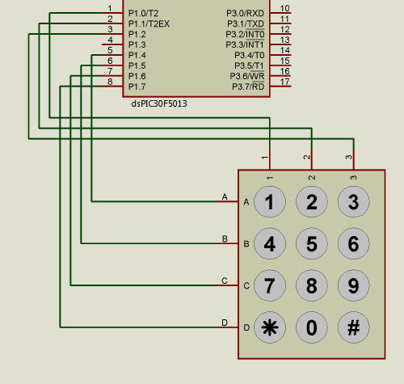
DISEÑO E IMPLEMETACION DEL PROTOTIPO ELECTRÓNICO
Interfaz de usuario
Notes:
Para que el usuario controle el funcionamiento del dispositivo lector es necesario un método de ingreso de comandos para el acceso a las diversas funciones. La solución que ofrece la funcionalidad más completa y sencilla y es el uso de un teclado matricial, el cual servirá para seleccionar la función que se desea que realice el dispositivo.
Enumaera las actividades

Slide 29
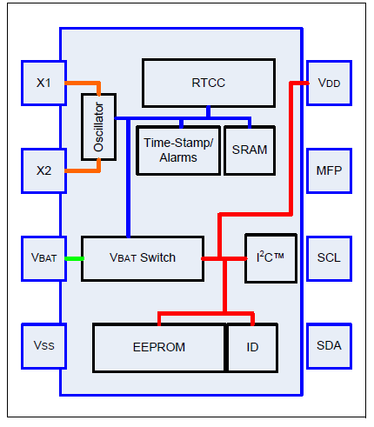
DISEÑO E IMPLEMETACION DEL PROTOTIPO ELECTRÓNICO
RTCC (reloj y calendario a tiempo real )
MCP79410
Notes:
El dispositivo cuenta con una función que permite la reproducción de la hora mediante mensajes de audio pregrabados. Esta funcionalidad puede resultar útil para un usuario no vidente que se encuentra trabajando en una biblioteca ya que de esta manera puede controlar por si mismo su horario de trabajo, es decir su hora de entrada y salida, su hora de descanso o almuerzo.
Se utiliza el MCP79410 el cual es un chip de reloj a tiempo real (RTCC). Tiene registros internos que almacenan los valores de hora y fecha, los cuales se actualizan automáticamente a medida que pasa el tiempo. La actualización de los registros se realiza con bastante exactitud debido a que utiliza un cristal de 32.768 kHz propio para dispositivos de tiempo real. En caso de que se corte la energía del sistema el reloj puede mantenerse activo gracias a que puede funcionar a partir de una batería de respaldo. Se comunica con el micro controlador utilizando el protocolo I2C, el cual es un protocolo serial estándar. La conexión se indica en la Figura 3.28.

Slide 30
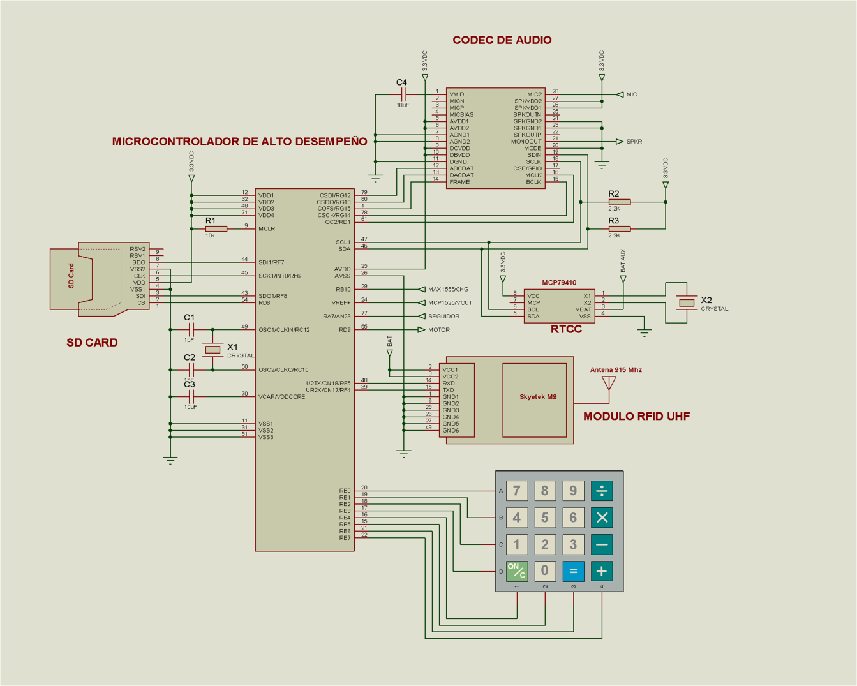
DISEÑO E IMPLEMETACION DEL PROTOTIPO ELECTRÓNICO
Diagrama esquemático

Slide 31
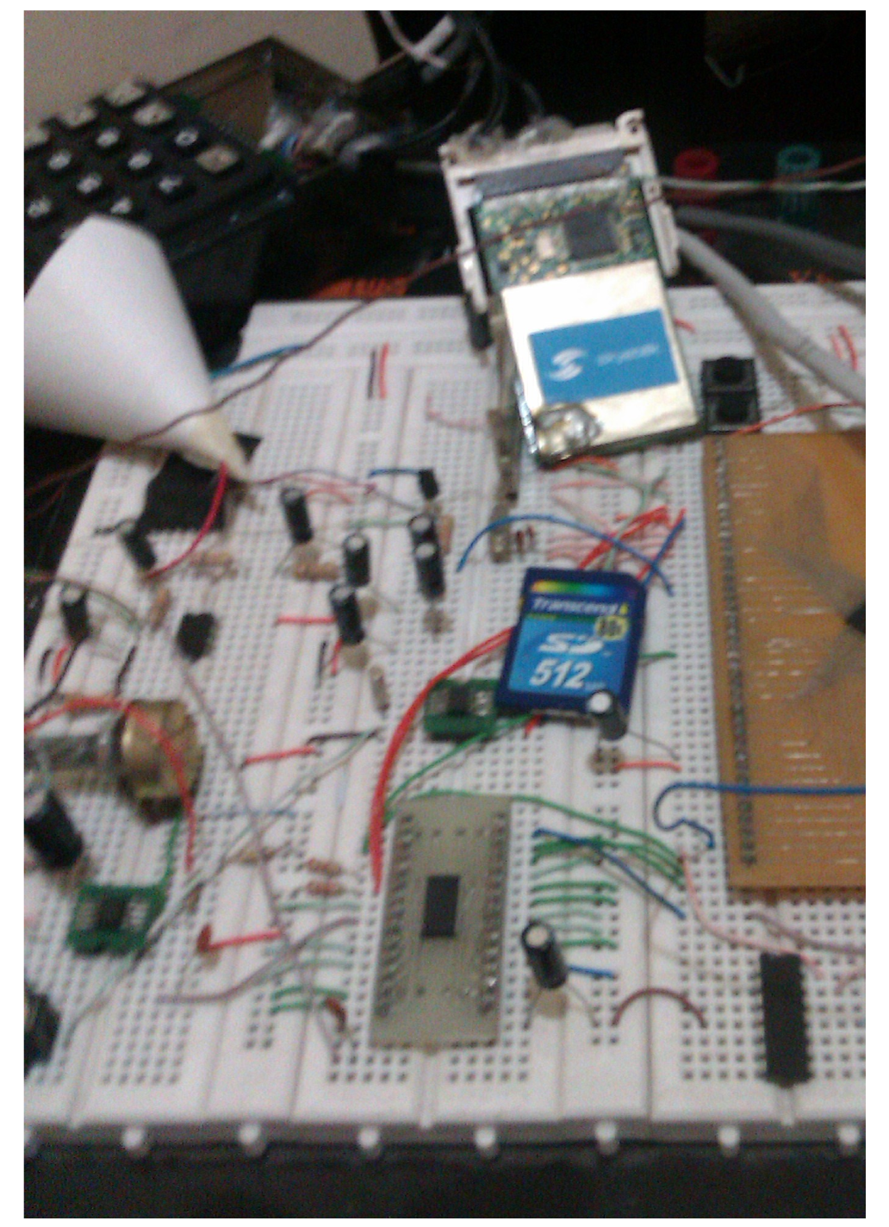
Teclado 4x3
Skyetek M7
SD-CARD
dsPIC30F5013
SI3000
RTCC MCP79410

Slide 32
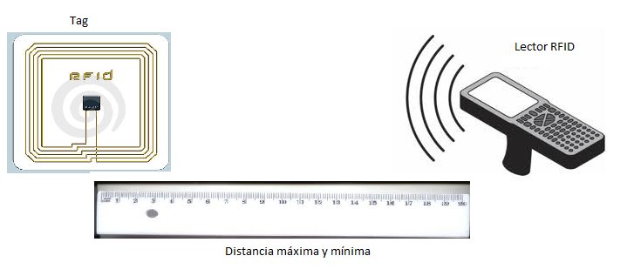
PRUEBAS DEL PROTOTIPO
Pruebas de lectura del RFID
Para esto se escoge tres tipos diferentes de antenas para determinar cuál presenta el comportamiento más óptimo para la aplicación, seguido de pruebas de lectura con diferentes tipos de etiquetas para comparar su desempeño
Notes:
Se evaluaron tres tipos distintos de antenas, realizando mediciones para determinar la distancia máxima y mínima de lectura, es decir el rango de lectura del módulo. Como no es objetivo del presente trabajo el diseño de una antena para el módulo RFID se tomaron 3 antenas comunes en el mercado para su análisis y adaptación al módulo RFID.
El método consiste en colocar al módulo RFID en un modo de lectura continua, mientras se varía el parámetro de distancia entre la antena del lector RFID y la etiqueta electrónica que se desea leer, utilizando la potencia máxima del lector (24 dBm) para determina la distancia máxima de lectura y la potencia mínima (12 dBm) para determinar la distancia mínima de lectura, como se puede observar en la Figura 4.1.

Slide 33
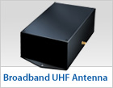
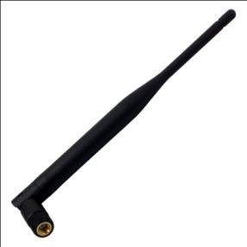
PRUEBAS DEL PROTOTIPO
Pruebas de lectura del RFID
Antena | Skyetek 860 - 960 MHZ | FR4 Penta-band GSM | AC4790
Ganancia | 7 dBi | 2.5 dBi | 3 dBi
Frecuencia de Operación | 860 - 960 MHz | 824-896 MHz 880-960 MHz 1710-1880 MHz 1850-1990 MHz 1710-2170 MHz | 890 - 940 MHZ
VSWR | < 2 : 1 | < 3 : 1 | < 1.8 : 1
Polarización | Lineal | Lineal | Lineal
Patrón de Radiación | Directivo | Directivo | Omnidireccional
Dimensiones | 127 x 201 x 73 mm | 74.70 x 8.20 x 0.8 mm | Altura 113,98 mm
Peso | 0.9 lbs
Notes:
Skeyetek Antena planar microlinea
FR4 Dipolo microliena

Slide 34
PRUEBAS DEL PROTOTIPO
Pruebas de lectura del RFID
Antena | Distancia máxima con la mínima potencia 9dBm | Distancia máxima con la mínima potencia máxima 24dBm
Skyetek 860 - 960 MHZ | 0.76 m | 2.58 m
FR4 Penta-band GSM | 1.56 cm | 34.56 cm
AC4790 | 13.8 cm | 18.65 cm
Notes:
Con los resultados obtenidos se escogió la antena FR4 por los siguientes motivos:
Su pequeño tamaño es apropiado para el prototipo portátil ya que es de 7.4 x 0.8 x 0.08 cm.
Su rango de lectura va desde los 34.56 cm utilizando la potencia máxima de 27 dBi hasta 1.56 cm utilizando la potencia mínima de 10 dBi, el usuario ubica el lector a una distancia aproximada de 10 cm por lo cual se adapta a los requerimientos de la aplicación.
Es una antena directiva, y a diferencia de una antena omnidireccional existe una menor probabilidad de realizar lecturas erróneas en un ambiente en el cual el usuario podría tener etiquetas ubicadas en cualquier dirección a su alrededor.

Slide 35
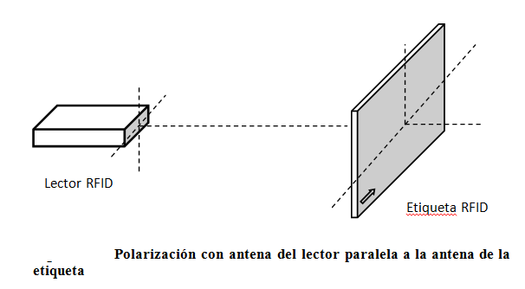
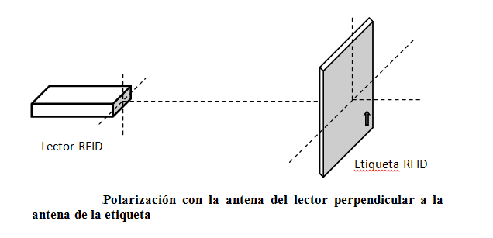
PRUEBAS DEL PROTOTIPO
Pruebas con etiquetas
Notes:
La antena utilizada para la implementación tiene una polarización lineal, por lo cual es importante realizar pruebas del efecto que tiene esta característica en la distancia de lectura. Se debe comprobar el efecto que produce la orientación de la antena con respecto de la etiqueta. Se comparan los casos presentados en las Figuras 4.5, 4.6, en el primer caso la antena del lector se encuentra paralela a la antena de la etiqueta, en el segundo caso la antena del lector se encuentra perpendicular a la antena de la etiqueta.

Slide 36
PRUEBAS DEL PROTOTIPO
Pruebas con etiquetas
Tipo de etiqueta | Coincidencia en polarización | Polarización cruzada a 90grados | Diferencia
ISO 18000-6B | 20.5 cm | 15 cm | 5.5 cm
EPC Class1 Gen2 AD-612 | 15 cm | 12 cm | 3 cm
EPC Class1 Gen1 ALL-9338 | 16.5 cm | 10 cm | 6.5 cm
Notes:
Los resultados indican que hay una disminución en la distancia de lectura de 5.5 cm cuando las antenas se colocan en una posición perpendicular la una de la otra, resulta desventajoso para el usuario porque perderá un poco de libertad al momento de leer etiquetas que se encuentren en orientaciones desconocidas, pero como la aplicación requiere que las etiquetas se encuentren adheridas a los libros puede exigirse que las etiquetas de los libros se encuentren en una orientación específica, por ejemplo a lo largo de la pasta del libro. Si a la persona no vidente se le informa de esta situación entonces puede adaptarse sin mayor problema.

Slide 37
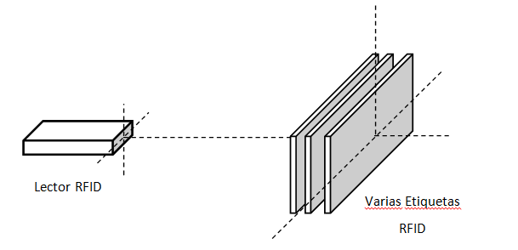
PRUEBAS DEL PROTOTIPO
Pruebas con etiquetas en cercanía
Notes:
Es importante realizar pruebas de lectura cuando existen varias etiquetas dentro del rango del lector como se puede apreciar en la Figura Estas pruebas sirven para determinar si pueden existir errores de lectura debido a confusiones causadas al colocar etiquetas muy cerca la una de la otra. Se realiza dos tipos de pruebas, la primera consiste en colocar una etiqueta a 10 cm del lector, por lo tanto estaría ubicada en una zona en la cual el lector puede detectarla sin problema, y se coloca una etiqueta atrás de la primera a una distancia variable, inicialmente de 5 cm. Esta segunda etiqueta se acercara a la primera y se comprobara si el lector presenta dificultades al reconocer la etiqueta que se encuentra más cercana. Posteriormente se realizaran nuevamente las mediciones con una distancia de la primera etiqueta de 5 cm en vez de 10 cm.

Slide 38
PRUEBAS DEL PROTOTIPO
Pruebas para discriminar las etiquetas
Tipo de etiqueta | Distancia a la que el lector confunde las etiquetas
ISO 18000-6B TTF-Label 12x180-PH46 | 1 cm
EPC Class1 Gen2 AD-612 | 0.5 cm
EPC Class1 Gen1 ALL-9338 | 0.5 cm
Notes:
Como conclusión de estas mediciones se tiene que es relativamente difícil que el lector confunda etiquetas cuando se encuentran una atrás de la otra. Las etiquetas deberían encontrarse muy juntas (a una distancia menor a 0,5 cm.) para que haya confusión al momento de realizar la lectura.
Discriminar
A partir de estos resultados se puede concluir que el dispositivo identificador de objetos mediante RFID cumple su función de herramienta de apoyo para que las personas no videntes puedan realizar tareas que forman parte de los procesos de biblioteca de préstamo y devolución de libros.

Slide 39
Conclusiones
El prototipo diseñado cumple con el objetivo de facilitar la inclusión laboral de las personas no videntes en el trabajo operativo de biblioteca, ya que es capaz de identificar todas las etiquetas que han sido agregadas a los libros e informar los detalles de los mismos al usuario.
Como se pudo constatar el prototipo puede ser usado para la inclusión laboral de las personas no videntes, en el 80% de las bibliotecas visitada ya que tienen un acceso a los libros cerrado.
Como se analizó el 85% de las bibliotecas cuentan con un sistema de etiquetado RFID para realizar inventarios o evitar el hurto, esto facilita la integración del prototipo identificador en las bibliotecas que cuenta con este sistema.

Slide 40
Conclusiones
Considerando que el 100% de las bibliotecas cuentan con un sistema informático de búsqueda de libros, el cual se encarga de proporcionar al usuario toda la información necesaria acerca del libro sin necesidad de ayuda externa, por lo tanto el usuario tiene la capacidad de entregar el número identificador a la persona encargada, esta base de datos es usada en el prototipo para asociar el número identificador con los mensajes de voz y así dar a conocer el número de clasificación del libro al usuario no vidente
Las mediciones realizadas con la antena FR4, indican que el rango de lectura máximo es de 36,5cm y mínimo de 1,56cm, lo cual cumple con la distancia de lectura definida en el alcance del proyecto de grado que es de 10cm
Los resultados obtenidos a partir de las pruebas realizadas con personas no videntes nos indican que el desempeño del prototipo es satisfactorio en cuanto a su funcionalidad principal, la cual es reconocer textos de manera rápida

Slide 41
Recomendaciones
Se pueden realizar mejoras a la funcionalidad del prototipo con la utilización de otras tecnologías tales como Wi-Fi o Bluetooth, las cuales podrían ser utilizadas como mecanismo de comunicación remota con una base de datos y así evitar problemas de capacidad de almacenamiento de memoria o de problemas para mantener los datos actualizados.
Para mejorar la calidad de audio y optimizar la utilización de la memoria puede optarse por utilizar códecs MP3, los cuales tienen integrados todos los elementos necesarios para la codificación y decodificación de datos de audio en formato MP3. Al usar archivos de audio en formato MP3 se reduce considerablemente el espacio de memoria necesario para almacenar los audios propios de los objetos

Slide 42
Recomendaciones
Una limitación del formato FAT16 utilizado en la memoria SD-CARD es que el tamaño máximo que puede tener el dispositivo de almacenamiento de memoria (en este caso la tarjeta SD) es de 2 GB. Si la memoria resulta ser insuficiente para alguna aplicación es recomendable investigar acerca de otros formatos de almacenamiento que no tienen la limitación antes mencionada, tales como FAT32 y NTFS, debido a que comercialmente están disponibles tarjetas SD con capacidades de hasta 32 GB.

Slide 43
GRACIAS POR SU ATENCIÓN

